Slide 1






Xin chào thầy và các bạn

Slide 2
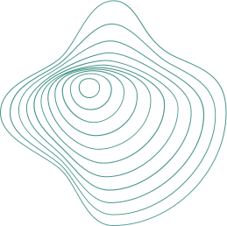


MÔN HỌC :

Slide 3


THÀNH VIÊN CỦA NHÓM
3120410085 – Đỗ Thanh Duy
3122410236 - Dương Bình Minh
3123410290 - Nguyễn Minh Quang
3122410490 - Nguyễn Hoàng Mai Vy

Slide 4


Tóm tắt phần thuyết trình
1 . Diagnosis and Classification of Diabetes Mellitus
2 . Using the ADAP Learning Algorithm to Forecast the Onset of Diabetes Mellitus
3. Classification and Diagnosis of Diabetes Mellitus and Other Categories of Glucose Intolerance
4. demo

Slide 5
PAGER 1: DIAGNOSIS AND CLASSIFICATION OF DIABETES MELLITUS

Slide 6
1. Mục tiêu nghiên cứu
Nghiên cứu được thực hiện với các mục tiêu chính:
⦁ Xác định các tiêu chuẩn chẩn đoán rối loạn dung nạp glucose, đái tháo đường (type 2, GDM) và hội chứng chuyển hóa.
⦁ Đánh giá mối liên hệ giữa glucose máu (lúc đói, sau OGTT) với các yếu tố nguy cơ khác như béo phì, huyết áp, rối loạn lipid máu và microalbumin niệu.
⦁ Ứng dụng dữ liệu lâm sàng và xét nghiệm để xây dựng công cụ dự báo sớm nguy cơ mắc đái tháo đường và biến chứng tim mạch.
⦁ Gợi ý các chiến lược quản lý, phòng ngừa sớm nhằm giảm tỷ lệ bệnh tật và tử vong liên quan đến đái tháo đường.

Slide 7
2. Yêu cầu nghiên cứu
Thu thập dữ liệu đầy đủ, bao gồm:
⦁ Glucose máu (lúc đói, sau OGTT).
⦁ Chỉ số nhân trắc học (BMI, vòng eo, vòng hông).
⦁ Các xét nghiệm lipid (Triglyceride, HDL-C), huyết áp, microalbumin niệu.
⦁ Tiền sử cá nhân và gia đình, thói quen lối sống, dùng thuốc.
Phân loại bệnh nhân theo tiêu chuẩn WHO/ADA: bình thường, IFG, IGT, T2DM, GDM, Metabolic Syndrome.
Thực hiện phân tích khám phá dữ liệu (EDA) để phát hiện xu hướng, tương quan và nhóm nguy cơ.
Đề xuất mô hình dự đoán (nếu có dữ liệu lớn) bằng các thuật toán thống kê hoặc học máy.

Slide 8
3. Khái quát vấn đề
Đái tháo đường và hội chứng chuyển hóa là bệnh mạn tính phổ biến, có xu hướng gia tăng trên toàn cầu, gây gánh nặng lớn về y tế và kinh tế.
OGTT và các xét nghiệm sinh hóa là công cụ then chốt trong chẩn đoán, tuy nhiên diễn giải kết quả cần đặt trong bối cảnh tổng thể (glucose + yếu tố nguy cơ tim mạch khác).
Hội chứng chuyển hóa là tổ hợp các yếu tố nguy cơ (tăng huyết áp, béo bụng, rối loạn lipid máu, kháng insulin). Sự kết hợp này làm gia tăng nguy cơ tim mạch và tử vong.
Việc phát hiện sớm các rối loạn dung nạp glucose và Metabolic Syndrome sẽ giúp triển khai can thiệp dự phòng sớm (thay đổi lối sống, chế độ dinh dưỡng, điều trị thuốc).

Slide 9
II. Input – Dữ liệu và cơ sở nghiên cứu
1. Dữ liệu lâm sàng và nhân trắc học
2. Dữ liệu xét nghiệm sinh hóa
3. Dữ liệu liên quan lối sống
4. Biến phân loại theo mô hình

Slide 10
III. Output – Kết quả mong đợi
1. Kết quả phân loại tình trạng rối loạn chuyển hóa đường huyết
2. Phát hiện và đánh giá hội chứng chuyển hóa (Metabolic Syndrome
3. Xác suất hoặc mức độ nguy cơ phát triển bệnh
4. Đề xuất hướng can thiệp lâm sàng

Slide 11
IV. Diagnostic criteria and Classification
1. Tiêu chuẩn chẩn đoán mới
WHO (1999) và sau này IDF đã đưa ra ngưỡng chẩn đoán đái tháo đường và các rối loạn dung nạp glucose dựa trên xét nghiệm glucose huyết tương hoặc máu toàn phần, được đo ở trạng thái lúc đói và sau nghiệm pháp dung nạp glucose đường uống (OGTT, 75g).
Các giá trị cut-off (theo Table 1):
⦁ Diabetes Mellitus (Đái tháo đường):
⦁ Fasting Plasma Glucose (FPG) ≥ 7.0 mmol/L (126 mg/dL)
⦁ Hoặc 2-hour Plasma Glucose (2h-PG) sau OGTT ≥ 11.1 mmol/L(200 mg/dL)
⦁ Chẩn đoán dựa trên một trong hai tiêu chí trên, hoặc cả hai.
⦁ Impaired Glucose Tolerance (IGT – Rối loạn dung nạp glucose):
⦁ FPG < 7.0 mmol/L (126 mg/dL)
⦁ Và 2h-PG ≥ 7.8 mmol/L (140 mg/dL) nhưng < 11.1 mmol/L (200 mg/dL)
⦁ Impaired Fasting Glycaemia (IFG – Rối loạn glucose máu lúc đói):
⦁ FPG từ 6.1 đến 6.9 mmol/L (110–125 mg/dL)
⦁ Và nếu có, 2h-PG < 7.8 mmol/L (140 mg/dL)

Slide 12
2. So sánh với phân loại cũ
Trước đây, thuật ngữ IDDM (Insulin-Dependent Diabetes Mellitus) và NIDDM (Non-Insulin-Dependent Diabetes Mellitus) được sử dụng → dễ gây nhầm lẫn.
Phân loại mới dùng Type 1, Type 2, GDM, và các dạng khác dựa trên cơ chế bệnh sinh thay vì phương thức điều trị.
Bổ sung nhóm IFG để phân biệt rõ bệnh nhân có glucose đói tăng nhẹ nhưng chưa đủ ngưỡng chẩn đoán ĐTĐ.
Nhấn mạnh OGTT (75g glucose, đo sau 2 giờ) vẫn là tiêu chuẩn quan trọng để phát hiện IGT và GDM.

Slide 13
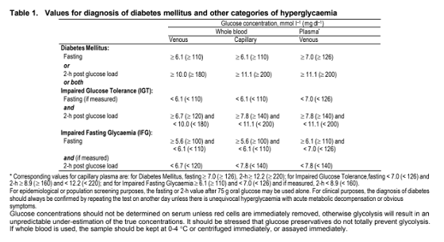
3. Minh họa bằng bảng (Table 1)
Table 1. Values for diagnosis of diabetes mellitus and other categories of hyperglycaemia (WHO, 1999)
⦁ Cho thấy ngưỡng chẩn đoán dựa trên glucose máu toàn phần và huyết tương, cả tĩnh mạch và mao mạch.
⦁ Giúp phân biệt:
⦁ Diabetes Mellitus: FPG ≥ 7.0 hoặc 2h-PG ≥ 11.1 mmol/L
⦁ IGT: 2h-PG ≥ 7.8 nhưng < 11.1 mmol/L
⦁ IFG: FPG từ 6.1 – 6.9 mmol/L

Slide 16
2. Using the ADAP Learning Algorithm to Forecast the Onset of Diabetes Mellitus

Slide 17
Mục tiêu nghiên cứu
Kiểm tra khả năng ADAP (Adaptive Learning Algorithm) dự đoán nguy cơ tiểu đường type 2 (NIDDM) trong 5 năm
so sánh hiệu năng với các phương pháp truyền thống

Slide 18
So sánh hiệu năng
ADAP (Adaptive Learning Algorithm)
Sensitivity = 76%
Specificity = 76%
ROC curve: bẻ cong rõ, > random
Hồi quy Logistic
Hiệu năng trung bình, dễ diễn giải
Nhạy/đặc hiệu thường thấp hơn ADAP một chút
Giả định tuyến tính → có thể bỏ sót quan hệ phi tuyến

Slide 19
Perceptron tuyến tính
Đơn giản, dễ huấn luyện
Khó xử lý dữ liệu phi tuyến (đa yếu tố, ngưỡng)
Độ chính xác thấp hơn ADAP và Logistic
Kết luận:
ADAP tương đương hoặc nhỉnh hơn Logistic Regression
ADAP vượt trội hơn Perceptron tuyến tính
Ưu điểm của ADAP: học thích nghi, xử lý phân loại nhiều mức tốt hơn

Slide 20

2.Dữ liệu đầu vào (Input)
Có 8 biến số y tế:
Số lần mang thai Number of times pregnant)
Glucose 2h OGTT (2-hour plasma glucose concentration)
Huyết áp tâm trương (Diastolic blood pressure, mmHg)
Độ dày nếp gấp da cánh tay (Triceps skinfold thickness, mm)
Insulin huyết thanh 2h (2-hour serum insulin, μU/ml)
BMI(Chỉ số khối cơ thể – BMI (Body Mass Index) = )
Diabetes Pedigree Function (Diabetes Pedigree Function-DPF)
Tuổi (Age, years)

Slide 21
3. Đầu ra (Output)
Biến nhị phân:
1 → phát triển tiểu đường sau 1–5 năm
0 → không mắc ≥5 năm
Hiệu năng (cut-off = 0.448):
Sensitivity = 76%
Specificity = 76%
Đánh giá thêm bằng ROC curve
ROC Curve là gì?
ROC (Receiver Operating Characteristic curve) là đồ thị biểu diễn hiệu năng của mô hình phân loại nhị phân tại nhiều ngưỡng cut-off khác nhau.

Slide 22

5. Diabetes Pedigree Function (DPF)
R⁺: Tập hợp người thân đã mắc tiểu đường trước ngày khám của đối tượng.
R⁻: Tập hợp người thân chưa mắc tiểu đường trước ngày khám của đối tượng.
i: các người thân đã mắc tiểu đường trước ngày khám của đối tượng.
j: các người thân chưa mắc tiểu đường trước ngày khám của đối tượng.
ADMᵢ: tuổi của người thân i khi được chẩn đoán tiểu đường.
ACLⱼ: tuổi của người thân j tại lần khám cuối cùng mà vẫn chưa bị tiểu đường.

Slide 23
5. Diabetes Pedigree Function (DPF)
K: tỷ lệ gen chia sẻ với đối tượng (hệ số di truyền):
0.500: cha mẹ, anh chị em ruột
0.250: ông bà, anh chị em cùng cha khác mẹ hoặc mẹ khác cha, cô chú bác ruột
0.125: cô/chú/bác cùng cha khác mẹ, hoặc anh chị em họ (cousins)

Slide 24
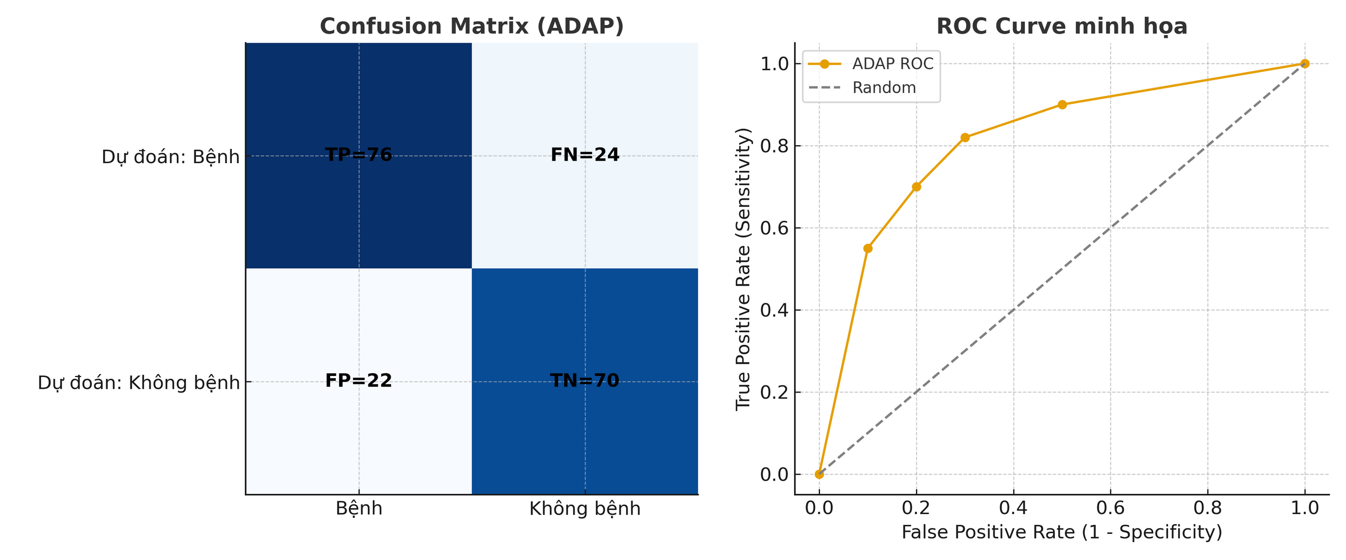

Slide 25
7. Ý nghĩa nghiên cứu
ADAP dự đoán đáng tin cậy nguy cơ tiểu đường type 2
Hiệu năng tương đương / tốt hơn logistic regression, perceptron tuyến tính
Ưu điểm: adaptive, xử lý biến phân loại tốt
Hạn chế: cần nhiều dữ liệu, khó giải thích hơn logistic

Slide 26
3. Classification and Diagnosis of Diabetes Mellitus and Other Categories of Glucose Intolerance

Slide 27
I. Mục tiêu nghiên cứu
Xây dựng một hệ thống phân loại thống nhất về bệnh đái tháo đường và các rối loạn dung nạp glucose.
Chuẩn hóa tiêu chuẩn chẩn đoán để khắc phục tình trạng thiếu đồng bộ giữa các trung tâm nghiên cứu.
Hỗ trợ bác sĩ lâm sàng trong việc chẩn đoán, phân loại và theo dõi tiến triển bệnh, từ đó định hướng điều trị và phòng ngừa.

Slide 28
Dữ liệu đầu vào (Input)
1. Chỉ số sinh hóa (Glucose huyết tương)
FPG (Fasting Plasma Glucose) – đường huyết lúc đói.
OGTT (Oral Glucose Tolerance Test) với các mốc:
1h, 2h, 3h (đặc biệt cho phụ nữ mang thai).
Đơn vị: mg/dl (hoặc mmol/L).
Ý nghĩa: giá trị cốt lõi để chẩn đoán và phân loại.
2. Triệu chứng lâm sàng
Polyuria (đa niệu).
Polydipsia (khát nhiều).
Sụt cân nhanh.
Glycosuria (glucose trong nước tiểu).
Ketoacidosis (nhiễm toan ceton).
Ý nghĩa: giúp khẳng định/ghi nhận dấu hiệu bệnh khi kèm glucose cao.

Slide 29
Dữ liệu đầu vào (Input)
3. Yếu tố dịch tễ/nguy cơ
Tuổi, giới.
Béo phì (≥120% cân nặng chuẩn hoặc BMI cao).
Tiền sử gia đình (cha mẹ, anh/chị em, con cái bị tiểu đường).
Di truyền – miễn dịch (HLA, kháng thể tế bào đảo tụy).
Chủng tộc/dân tộc nguy cơ cao (ví dụ: Pima Indians).
Thai kỳ (phụ nữ mang thai, sinh con >4kg).
Ý nghĩa: phân tầng nguy cơ, quyết định có nên làm OGTT.
4. Yếu tố liên quan khác
Các bệnh lý/tình trạng nền: bệnh tụy, rối loạn nội tiết, hội chứng di truyền.
Thuốc/hoá chất ảnh hưởng glucose: corticoid, catecholamine, thuốc chống ung thư...
Ý nghĩa: kiểm soát yếu tố nhiễu để tránh chẩn đoán sai.

Slide 30
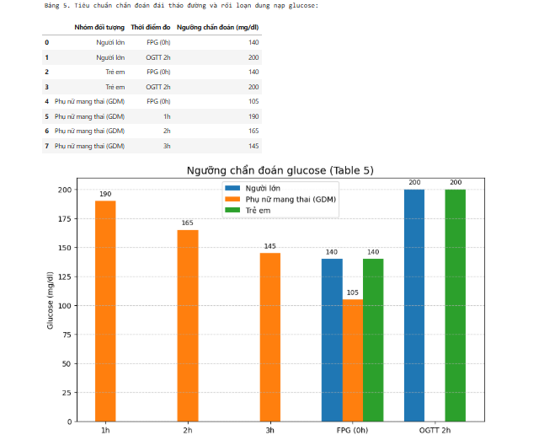

Slide 31
Các triệu chứng lâm sàng
Một số bệnh nhân được chẩn đoán dựa trên biểu hiện điển hình kết hợp với glucose huyết cao, gồm:
Đa niệu (polyuria).
Khát nhiều (polydipsia).
Sụt cân nhanh.
Có glucose trong nước tiểu (glycosuria).
Nhiễm toan ceton (ketoacidosis).

Slide 32
Yêu tố dịch tể
Bệnh có thể xuất hiện ở mọi lứa tuổi.
Béo phì: 60–90% bệnh nhân NIDDM có béo phì.
Di truyền & miễn dịch: liên quan kháng thể tế bào đảo tụy, HLA-6, đặc biệt ở Type I.
Nhóm nguy cơ cao (PotAGT): gồm người có kháng thể đảo tụy, song sinh cùng trứng với bệnh nhân, con cái/anh chị em của bệnh nhân, phụ nữ sinh con >4kg, béo phì, một số dân tộc (Pima Indians).

Slide 33
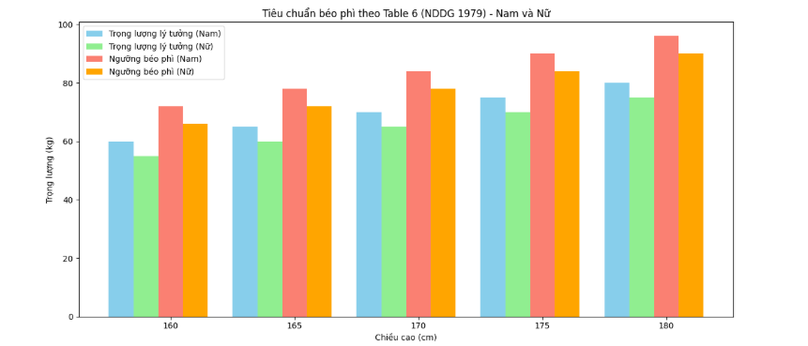

Slide 34
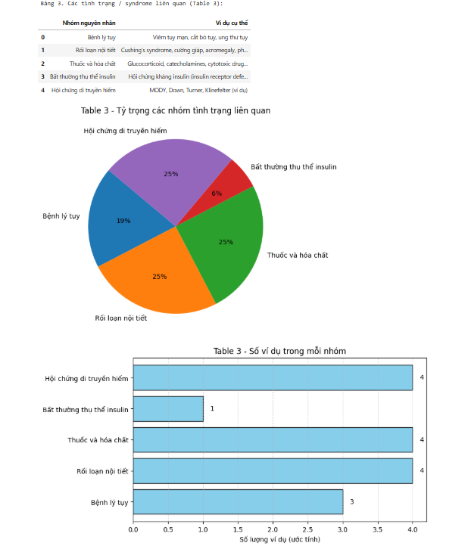

Slide 35
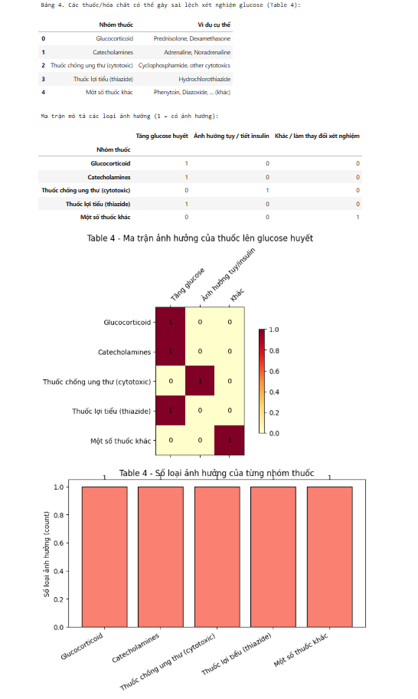

Slide 36
III. Output của nghiên cứu
Hệ thống phân loại
DM: Type I (IDDM), Type II (NIDDM), secondary diabetes.
IGT.
GDM.
PrevAGT.
PotAGT.

Slide 37
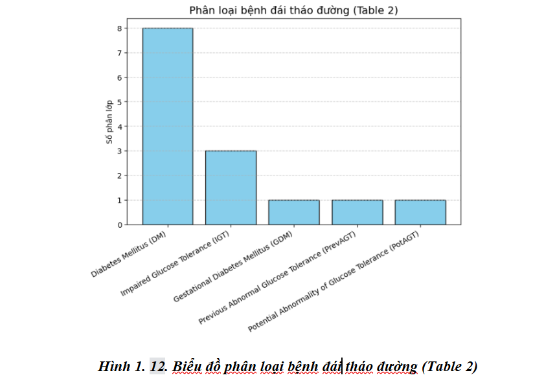
Để minh họa trực quan cấu trúc phân loại, Hình dưới đây biểu diễn số lượng phân lớp trong từng nhóm chính (biểu đồ cột) và tỷ lệ % các nhóm (biểu đồ tròn).

Slide 38
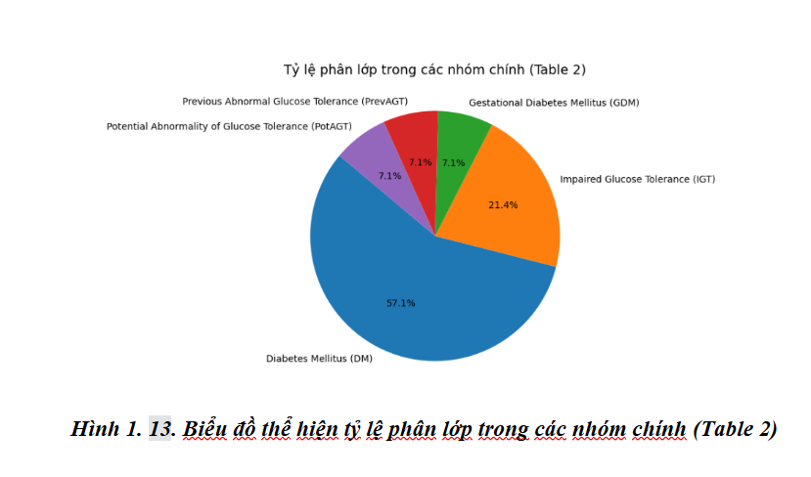

Slide 39
2. Tiêu chuẩn chẩn đoán
Người lớn: FPG ≥140 mg/dl, OGTT 2h ≥200 mg/dl.
Trẻ em: tương tự người lớn nhưng liều OGTT tính theo cân nặng.
Phụ nữ mang thai: OGTT 100g, chẩn đoán khi ≥2 giá trị vượt ngưỡng (FPG ≥105, 1h ≥190, 2h ≥165, 3h ≥145).
3. Ý nghĩa và ứng dụng
Chuẩn hóa tiêu chuẩn quốc tế, tạo cơ sở so sánh giữa các quốc gia.
Phát hiện sớm rối loạn dung nạp glucose.
Cơ sở cho nghiên cứu nguyên nhân, tiến triển và phòng ngừa.

Slide 40

CẢM ƠN THẦY VÀ CÁC BẠN
ĐÃ LẮNG NGHE!

